Slide 1
回顾
1、Session和Cookie的区别
用 Response 对象可以建立 Cookie 文件，以记录来访客户的各种信 息。 Session 对象也可以用来记录客户的状态信息异： Cookie 把信息记录在客户端的浏览器中，而 Session 对象则把信息记录在服务器中。
2、Session对象和Application对象各自的作用和最主要的区别
都可以保存信息， Session 是每个客户的信息， Application 是所有人的。 Session 的有效期默认为 20 分钟， Application 为从服务启动到服务结束 。

Slide 2
3、SQL Server 数据库的验证方式有哪两种?
windows验证 和 SQLServer验证
4、数据库最常用的四大基本操作是哪四种?
查询（SELECT）、删除（DELETE）。（插入（insert），修改（update）

Slide 3
5、gridview分页的属性、排序的属性，如何配置数据源?
6、内置组件和外置组件的区别?
组件是一种代码可重用的程序，通过指定的接口函数实现其强大的功能 。内置组件和外置组件两种，内置组件可以直接创建其实例，实现其功能；外置组件则需要注册方能使用。

Slide 4
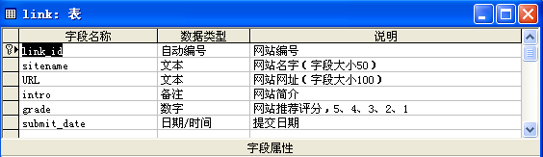
对于如下图的数据表link，请写出SQL语句
（1）查询2003年1月1日到2004年1月1日之间提交的网站，
并按提交日期降序排列
strSql="Select * From link Where submit_date
Between #2003-1-1# And #2004-1-1#
Order By submit_date Desc "
（2）查询2004年1月1日以后提交的网站总数目
strSql="Select Count(*) As Total From link
Where submit_date > #2004-1-1#"

Slide 5
第8章 网站导航与风格
➢ASP.NET的树形控件
➢ASP.NET的主题页
➢ASP.NET母版页的设计与使用

Slide 6
8.1 TreeView控件
8.1.1 TreeView控件概述
TreeView服务器控件用于以树形结构显示分层数据，如目录或文件目录，可扩展和折叠的分支，节点是可导航, 可选择的，也可添加选择框。

Slide 7
8.1.1 TreeView控件概述
其主要有以下功能：
（1）支持数据绑定，即允许通过数据绑定方式，使得控件节点与XML、表格、关系型数据库等结构化数据建立紧密联系。
（2）通过与 SiteMapDataSource 控件集成提供对站点导航的支持。
（3）可以显示为可选择文本或超链接的节点文本。
（4）可通过主题、用户定义的图像和样式自定义外观。
（5）通过编程访问 TreeView 对象模型，可以动态地创建树，填充节点以及设置属性等。

Slide 8
8.1.1 TreeView控件概述
（6）在客户端浏览器支持的情况下，通过客户端到服务器的回调填充节点。
（7）能够在每个节点旁边显示复选框。

Slide 9
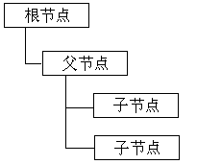
1. TreeView 节点类型
TreeView 控件由一个或多个节点构成。
树中的每一个项都被称为一个节点，由 TreeNode 对象表示
每个TreeNode 对象还可以包括任意多个子TreeNode 对象。
包含TreeNode及其子节点的层次结构组成了TreeView 控件所呈现的树结构。

Slide 10
1. TreeView 节点类型
节点类型 | 说明
根节点（RootNode） | 没有父节点、但具有一个或多个子节点的节点。
父节点（ParentNode） | 具有一个父节点，并且有一个或多个子节点的节点。
叶子节点（LeafNode） | 没有子节点的节点。

Slide 11
TreeView 控件的主要属性和事件
CheckedNodes | 声明被选择的单个或多个节点
ExpandDepth | 声明TreeView控件展开的深
Nodes | TreeNodeCollection类型的节点集合
SelectedNode | 当前被选择的节点
ShowCheckBoxes | 声明是否显示复选框
ShwoExpandCollapse | 声明展开/折叠状态
ShowLines | 声明节点间是否以线连接
LevelStyles | 指定每个层次的节点的样式
NodeStyle | 指定节点的默认样式
RootNodeStyle | 指定根节点的样式
LeafNodeStyle | 指定子节点的样式
SelectedNodeStyle | 指定选定节点的样式
HoverNodeStyle | 指定当鼠标移动到节点上方时的样式
ImageUrl Properties | 指定表示展开/折叠的图片的URL路径

Slide 12
TreeNode的关键属性：
Checked | 标明节点上的复选框的选择状态
ImageUrl | 标明节点上所用图片的url路径
NavigateUrl | 当单击节点时所要导航到的url路径
SelectAciton | 无导航节点被单击时所要执行的动作
Selected | 标明当前节点是否被选择的节点
ShowCheckBox | 标明当前节点是否显示复选框
Text | 节点上的文字

Slide 13
TreeView 控件的常用事件及说明
CheckChanged | 当复选框被选择或清除时所触发的事件
SelectedNodeChanged | 当选择的节点发生改变时触发的事件
TreeNodeCollapsed | 当分支被折叠时所触发的事件
TreeNodeExpanded | 当分支被展开时所触发的事件
TreeNodeDataBound | 当节点被绑定到数据源时所触发的事件
TreeNodePopulate | only fired on server if EnableClientScript=”false”

Slide 14
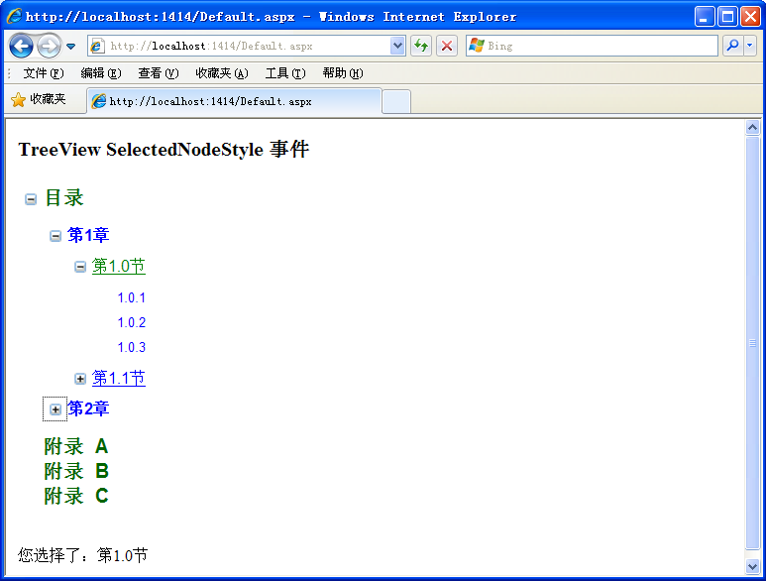
SelectedNodeChanged实例
<script runat="server">
void Select_Change(Object sender, EventArgs e)
{
Message.Text = "您选择了：" +
LinksTreeView.SelectedNode.Text;
}
</script>

Slide 15
（2）TreeNodeExpanded 事件和 TreeNodeCollapsed 事件
protected void TreeView1_TreeNodeCollapsed(object sender, TreeNodeEventArgs e)
{
MyLabel.Text = "您折叠了： " + e.Node.Value + " 节点。";
}
protected void TreeView1_TreeNodeExpanded(object sender, TreeNodeEventArgs e)
{
MyLabel.Text = "您展开了： " + e.Node.Value + "节点。";
}

Slide 16
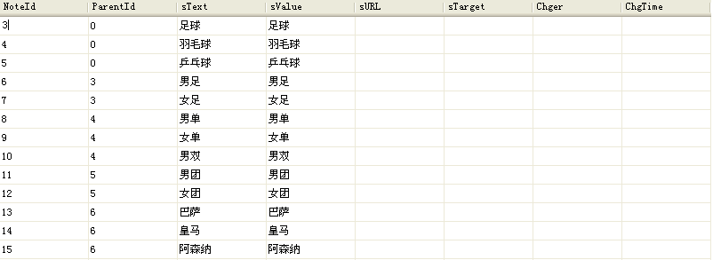
8.1.3 在 TreeView 控件中显示关系数据
1．创建数据表

Slide 17
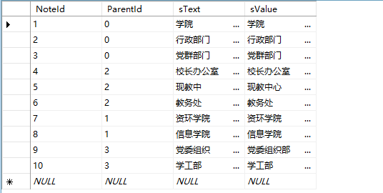
根据数据表生成TreeView
1、表结构

Slide 18
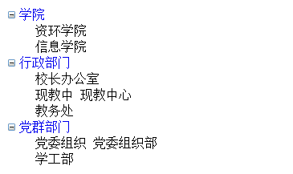
2、运行结果

Slide 19
3、代码
详见代码文件

Slide 20
练习
1、结合通讯录系统，应用treeView.

Slide 21
2．TreeView 控件
private DataTable dt = null;
protected void Page_Load(object sender, EventArgs e)
{if (!IsPostBack)
{
dt = new DataTable(); GetMenuToDataTable("select * from sysMenuTree ");
BindTree(null, "0");
}
}

Slide 22
2．TreeView 控件
private void GetMenuToDataTable(string query) {
string myConnStr = System.Configuration.ConfigurationManager
.ConnectionStrings["LbSqlConnectionString"].ConnectionString;
sqlServerClass SqlServer = new sqlServerClass(myConnStr);
dt = SqlServer.ExecuteDataTable(query);
}

Slide 23
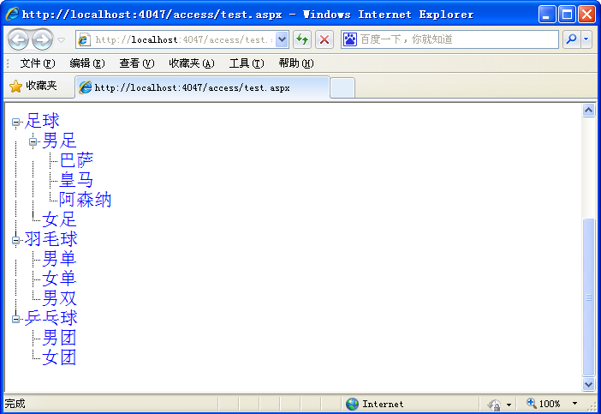
private void BindTree( TreeNode parentNode, string parentID)
//递归方式形成树型菜单
{
DataRow[] rows = dt.Select(string.Format("ParentID={0}", parentID));
foreach (DataRow row in rows)
{
TreeNode node = new TreeNode();
node.Text = row["sText"].ToString();
node.Value = row["sValue"].ToString();
BindTree(node, row["NoteId"].ToString());
if (parentNode == null)
{ treeMenu.Nodes.Add(node); }
else
{ parentNode.ChildNodes.Add(node); }
}
}

Slide 24
8.2 网站主题
主题是指页面和控件外观属性设置的集合。使用这些设置可以定义页面和控件的外观，然后在某个 Web 应用程中的所有页、整个 Web 应用程序或服务器上的所有 Web 应用程中一致地应用此外观。

Slide 25
8.2 网站主题
主题元素：
皮肤文件（.skin)
CSS文件（级联样式表）
图片和其他文件资源

Slide 26
8.2 网站主题
外观文件的文件扩展名为“.skin”，其包含各个控件（例如，Button、Label、TextBox 或 Calendar 控件）的属性设置。控件外观设置类似于控件标记本身，但只包含要作为主题的一部分来设置的属性。例如，下面是 Button 控件的控件外观：
<asp:button runat="server" BackColor="lightblue" ForeColor="black" />

Slide 27
8.2 网站主题
在主题文件夹中创建 .skin 文件。一个 .skin 文件可以包含一个或多个控件类型的一个或多个控件外观。可以为每个控件在单独的文件中定义外观，也可以在一个文件中定义所有主题的外观。有两种类型的控件外观：
默认外观
已命名外观

Slide 28
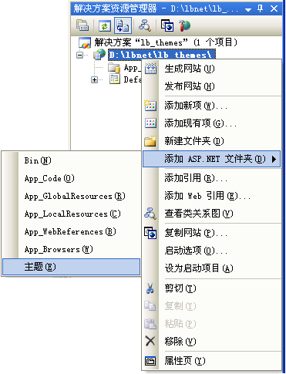
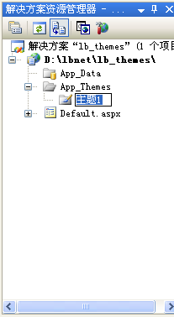
8.2.1 创建主题方法

Slide 29
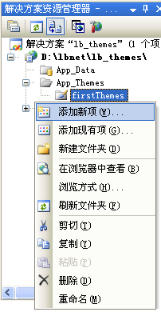
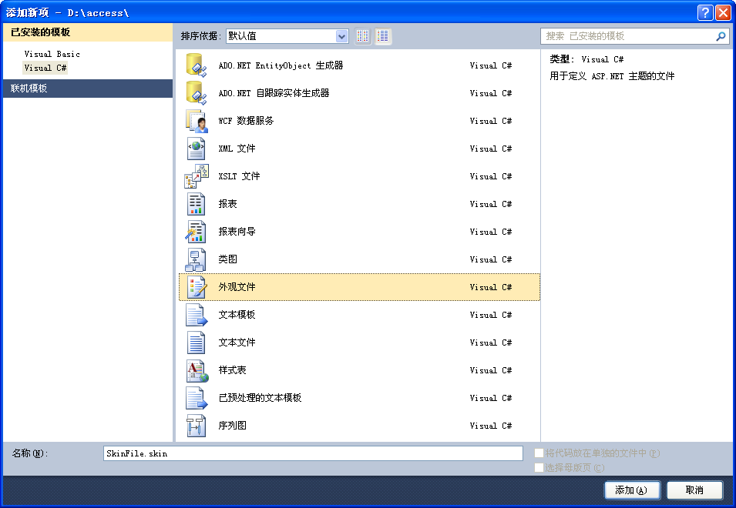
2．将外观文件和外观添加到页主题

Slide 30
在 .skin 文件中，添加标准控件定义，但仅包含要为主题设置的属性。控件定义必须包含 runat="server" 属性，但不能包含 ID="" 属性。例如在新建的外观文件“SkinFile.skin”中定义对文本框和按钮的显示语句，代码如下：
<asp:Button
BackColor="red"
ForeColor="DarkGreen"
Font-Bold="true"
Runat="server"
/>
<asp:Textbox
BackColor="red"
ForeColor="DarkGreen"
Runat="server"
/>

Slide 31
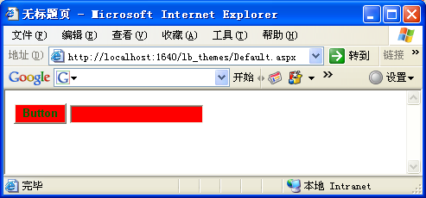
（5）本网站中的页面，如果需要使用本主题，都需要在网页的定义语句增加“Theme=[主题目录]”，例如：
<%@ Page Theme="firstThemes" Language="C#" AutoEventWireup ="true" CodeFile="Default.aspx.cs" Inherits="_Default" %>

Slide 32
8.2.2 同一控件的多种定义方法
在Button.skin文件中对Button的显示定义了三种显示风格：
<asp:Button BackColor="red" Runat="server"/>
<asp:Button SkinID="BlueButton"
BackColor="Blue" Runat="server"/>
<asp:Button SkinID="GreenButton"
BackColor="Green" Runat="server"/>

Slide 33
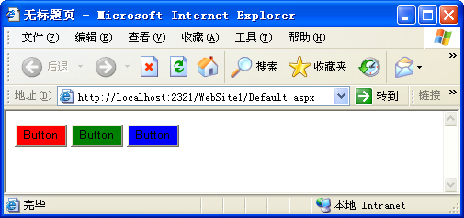
网页中引用skip文件定义：
<%@ Page Theme ="FirstTheme" Language="C#" AutoEventWireup="true" CodeFile="Default.aspx.cs" Inherits="_Default" %>
<asp:Button ID="Button1" runat="server" Text="Button" />
<asp:Button ID="Button2" runat="server" Text="Button" SkinID="greenButton" />
<asp:Button ID="Button3" runat="server" Text="Button" SkinID="blueButton" />

Slide 34
所有文件都用skin设置，修改web.config
<?xml version="1.0"?>
<configuration>
<appSettings/>
<connectionStrings/>
<system.web>
<compilation debug="true"/>
<authentication mode="Windows"/>
<pages theme ="FirstTheme" />
</system.web>
</configuration>

Slide 35
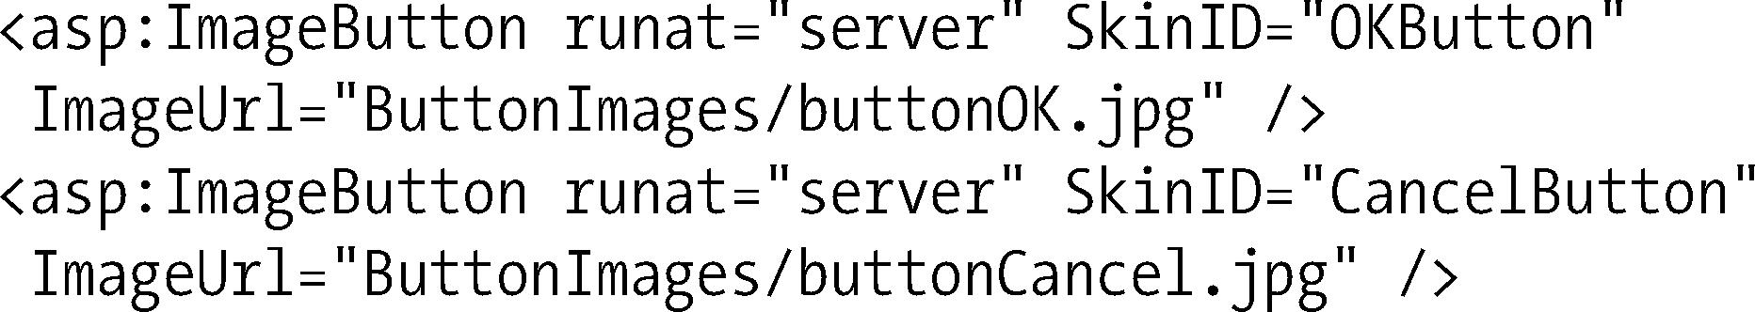
在主题中使用图片
把图片作为主题的一部分从而重用它们。
  例如，想把一幅图片用于整个网站的OK按钮，另外一幅图片用于所有Cancel按钮。
  在外观文件里添加图片的引用时，一定要保证图片的URL相对于主题文件夹而不是页面所在的文件夹。主题应用到控件时，ASP.NET自动在URL开始处插入Themes\ThemeName

Slide 36
练习
请大家为注册页面的控件设计主题。

Slide 37
8.3 母版页
8.3.1 概述
使用 ASP.NET 母版页（Master Page）可以为应用程序中的页创建一致的布局。
单个母版页可以为应用程序中的所有页（或一组页）定义所需的外观和标准行为，再创建包含要显示内容的各个内容页。
当用户请求内容页时，这些内容页将与母版页合并，从而产生将母版页的布局与内容页中的内容组合在一起的Web页面输出。

Slide 38
8.3 母版页
母版页中可以包括一个或者多个ContentPlaceHolder控件，而在普通.aspx文件中是不能包含该控件的。
ContentPlaceHolder控件起到一个占位符的作用，能够在母版页中标识出某个区域，该区域将由内容页中的特定代码代替。
母版页和内容页有着严格对应关系。母版页中包含多少个ContentPlaceHolder控件，那么内容页中也必须设置与其相对应的Content控件。

Slide 39
8.3 母版页
母版页可以包括静态文本、HTML 元素和服务器控件的预定义布局。
母版页由特殊的 @ Master 指令识别，该指令替换了用于普通 .aspx 页的 @ Page 指令。该指令类写法如下：
<%@ Master Language="C#" %>

Slide 40
8.3 母版页
母版页指令包括一个代码隐藏文件的名称并将一个类名称分配给母版页。
<%@ Master Language="C#" CodeFile="MasterPage.master.cs" Inherits="MasterPage" %>

Slide 41
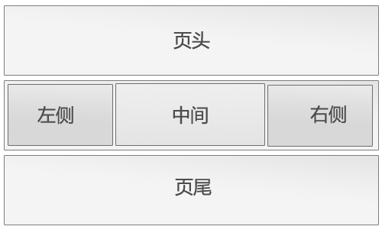
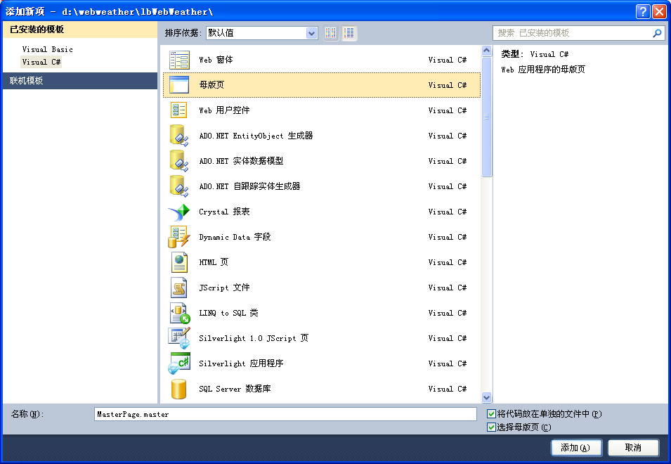
8.3 母版页
母版页指令包括一个代码隐藏文件的名称并将一个类名称分配给母版页。
<%@ Master Language="C#" CodeFile="MasterPage.master.cs" Inherits="MasterPage" %>

Slide 42
8.3 母版页
母版页具有传统方式定义页面结构的方法，这些传统方式包括：
重复
文本和控件元素
使用框架集
对通用元素使用包含文件
使用 ASP.NET 用户控件等。

Slide 43
2. 内容页
内容页面与一般的ASP.NET页面在以下几个方面有所区别：
（1）一般的ASP.NET页面表示一个完整的页面，包括HTML、body和form标记，而内容页面不包含这些标记，因为这些标记一般是在母版页中定义的(内容页面可能有form标记，也可能没有)。

Slide 44
2. 内容页
（2）内容页面必须至少包含一个与母版页中ContentPlaceHolder 服务器控件对应的Content服务器控件，而一般的ASP.NET页面不包含这个控件。
（3）一般的ASP.NET页面不使用母版页，而内容页面依赖母版页控制页面的整体结构和布局。

Slide 45
2. 内容页
内容页使用.aspx文件扩展名。
内容页的代码一般分为两个部分；代码头声明和Content控件。

Slide 46
2. 内容页
内容页的代码头声明与普通.aspx文件很相似，只是增加了属性MasterPageFile和Title设置。
其中，要在内容页面中引用母版页，可以使用Page指令的MasterPageFile属性。
MasterPageFile属性中定义的路径应以Web应用程序的根目录开始，
“~”字符可以用于确保路径从网站的根目录开始。属性Title用于设置页面title属性值。

Slide 47
2. 内容页
在内容页中还可以包括一个或者多个Content控件。
页面中所有非公共内容都必须包含在Content 控件中。
每一个Content控件通过属性ContentPlaceHolderID 与母版页中的CotentPlaceHolder控件相对应，即用Content控件中的内容替换母版页中的CotentPlaceHolder控件所占的位置。

Slide 48
2. 内容页
母版页和内容页的运行过程可以概括为以下5个步骤。
（1）用户通过键入内容页的URL来请求某页。
（2）获取内容页后，读取＠Pape指令。如果该指令引用一个母版页，则也读取该母版页。如果是第一次请求这两个页，则两个页都要进行编译。

Slide 49
2. 内容页
（3）母版页合并到内容页的控件树中。
（4）各个Content控件的内容合并到母版页中相应的ContentPlaceHolder控件中。
（5）呈现得到结果页。

Slide 50
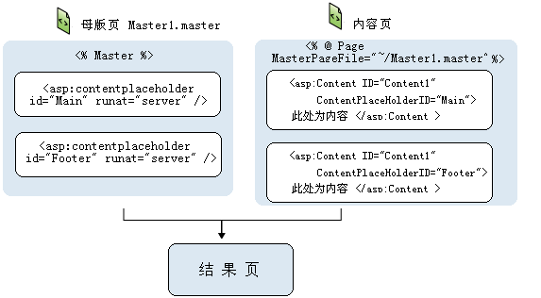
2. 内容页
（3）母版页合并到内容页的控件树中。
（4）各个Content控件的内容合并到母版页中相应的ContentPlaceHolder控件中。
（5）呈现得到结果页。

Slide 51
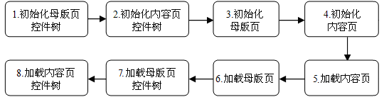
8.3.2母版页和内容页事件顺序

Slide 52
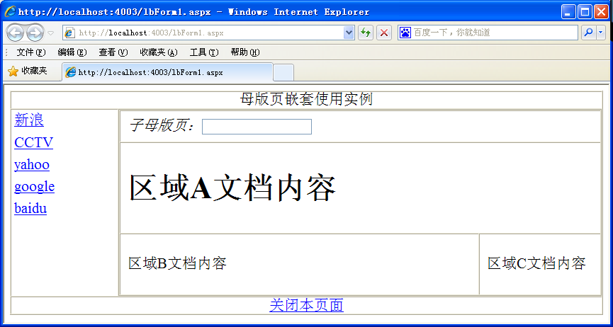
8.3.3 嵌套母版页

Slide 53
练习
创建一个网站，包含多个页面，所有页面的左侧为导航栏采用TreeView控件，放在母版页上。

